Slide 1












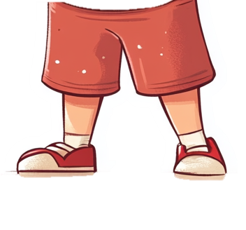


К - Г - Х -

